Slide 1
أوراق عمل وحدة
( يظهر مهارة الإستعداد للعمل )

Slide 2
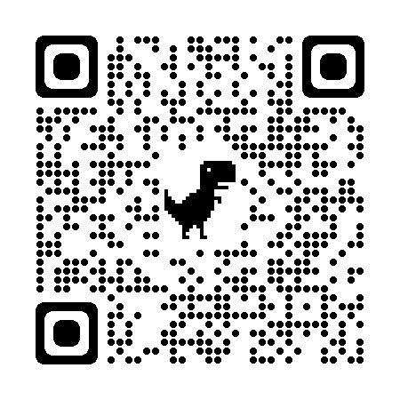
الدرس الأول
المعيار | المخرج | عنوان الدرس | الوحدة
يحدد بعضا من مهاراته وسماته الشخصية | يميز المهارات والسمات الشخصية الخاصة به | تحديد المهارات الشخصية | يظهر مهارة الإستعداد للعمل
رابط الفيديو
https://www.youtube.com/watch?v=JjxE6bVN2sI

